Slide 1
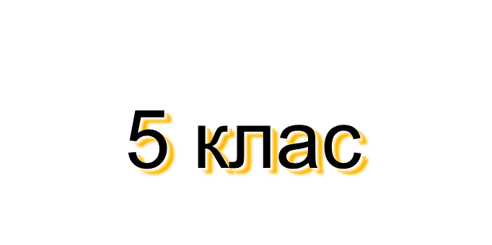
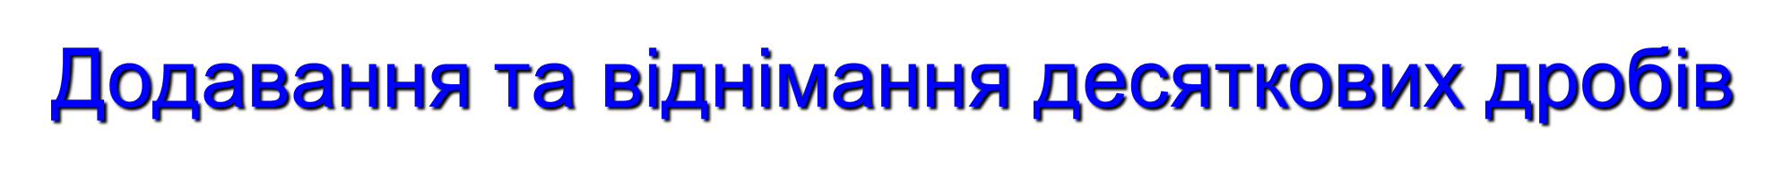


Slide 2

  Усний рахунок
  Чи однакові десяткові дроби)
2,3000; 2,300; 2,30 і 2,3?
Округліть до одиниць:
а) до одиниць
3,18≈ 30,625≈
257,51≈
б) до сотих
0,531≈ 12,467≈

Slide 3
2. Як записати будь-яке натуральне число десятковим дробом?
Наприклад числа:15; 10; 14;

Slide 4
3.Чи можна записати число півтора?
. Порівняти дроби
134,75 і 13,77;
124,23 і 126,34;
34,25 і 34,26;

Slide 5
4. Як називаються закони додавання:
a+b = b+a
a + (b+c) = (a+b) + c ?

Slide 6
Але найбільш чарує математика
бездоганною, неспростовною
логікою своїх глибоко продуманих теорій,
стрункість і витонченість яких
дають її любителям велике естетичне задоволення. Саме в цій особливості
математики криється її привабливість»
О.С.Сморжевський

Slide 7
Розум полягає не лише в знаннях, але й у вмінні застосовувати ці знання.
Аристотель
Математика цікава тоді, коли живить нашу винахідливість і здатність міркувати.
Д. Пойа

Slide 8
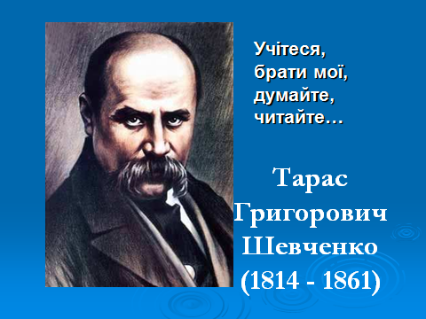

Slide 9
Шевченко із 47 років життя …….. років був на засланні…….. роки – був кріпаком і лише ……… років був на волі
1) 53-20+7-30= ; 14+(8+2)=
3) 16+3+4 -10=
Скільки років було Т.Г. Шевченкові, коли вийшла його збірка поезій «Кобзар», яка поклала початок новому періоду в історії української літератури?
144+7+56-200+3+16=

Slide 10
Дорогі діти! У казковій країні Знань є міста з дивними назвами: Українська мова, Історія, Образотворче мистецтво та інші малі та великі міста. Серед них і місто Математика. Тут ви буваєте часто. У цьому місті є широкі просторі вулиці з незвичними назвами, казкові будинки,храми,
величезні загадкові замки.

Slide 11
У місті Математика є дуже довга вулиця – вулиця Натуральних чисел. Недавно ви потрапили на нову вулицю – вулицю Дробових чисел. На цій вулиці мешкають Звичайні дроби. Це дуже дивні чоловіки двох видів: в одних голова більша за тулуб, в інших – навпаки. А серед них є диваки, які можуть перевтілюватись, їх називають Десяткові дроби. Ви подружилися з ними і тепер разом сміливо заходите у кожний будинок вулиці Дробових чисел. Сьогодні ви завітаєте до будинку під вивіскою “Додавання та віднімання десяткових дробів”.

Slide 12
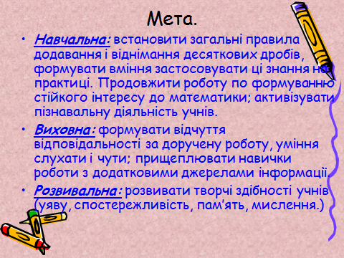

Slide 13
Постановка проблеми

Slide 14


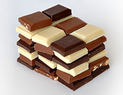
Уявіть ситуацію: два учні діляться шоколадкою. Одну шоколадку поділили на десять частин. Один учень взяв 3 частинки, а інший 4 частинки.
Скільки частинок вони з’їли разом?
Скільки залишилося?
На скільки більше один з’їв за іншого?

Slide 15

А тепер якщо це перетворити у десяткові дроби:

Slide 16

Проблема: Скільки буде, якщо 0,4+0,03?
Як це зробити?

Slide 17
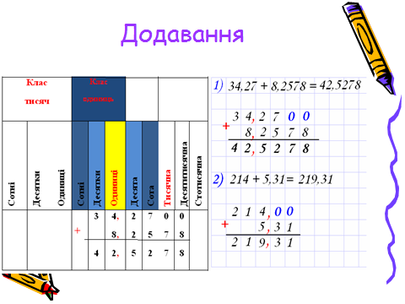

Slide 18
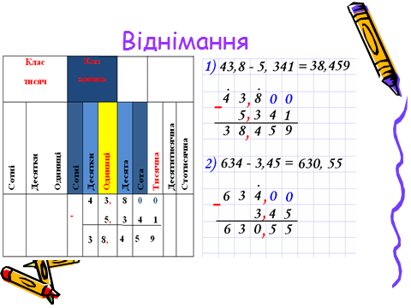

Slide 19
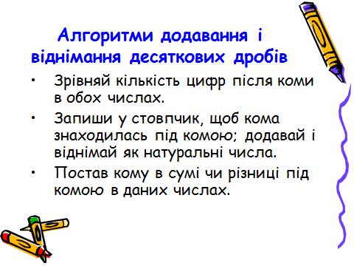

Slide 20

1) 52 + 18 = 7;
2) 5,2 + 1,8 = 7
3) 736 – 336 = 4;
4) (7,36 – 3,36 = 4)
5) 3 + 108 = 408;
6) 3 + 1,08 = 4,08
7) 74 – 24 = 5;
8) (7,4 – 2,4 = 5)
9) 73 + 27 = 10;
10) (7,3 +2,7 = 10)
11) 57 – 4 = 17;
12) (5,7 – 4 = 1,7)

Slide 21

Фізкультхвилинка музичний запис
запис десяткових дробів :
Правильний запис додавання десяткових дробів – сидіти;
Нерпавильний запис додавання десяткових дробів - встати

Slide 22
Обчисліть, використовуючи прийоми швидкого обчислення:
1) 0,8-0,1; 4) 9,43- 5,43; 7) 13,5-13;
2) 12,7-0,7; 5) 43,8- 3,8; 8) 6,05-3,05;
3) 3,48-3,44; 6) 8- 0,5;

Slide 23
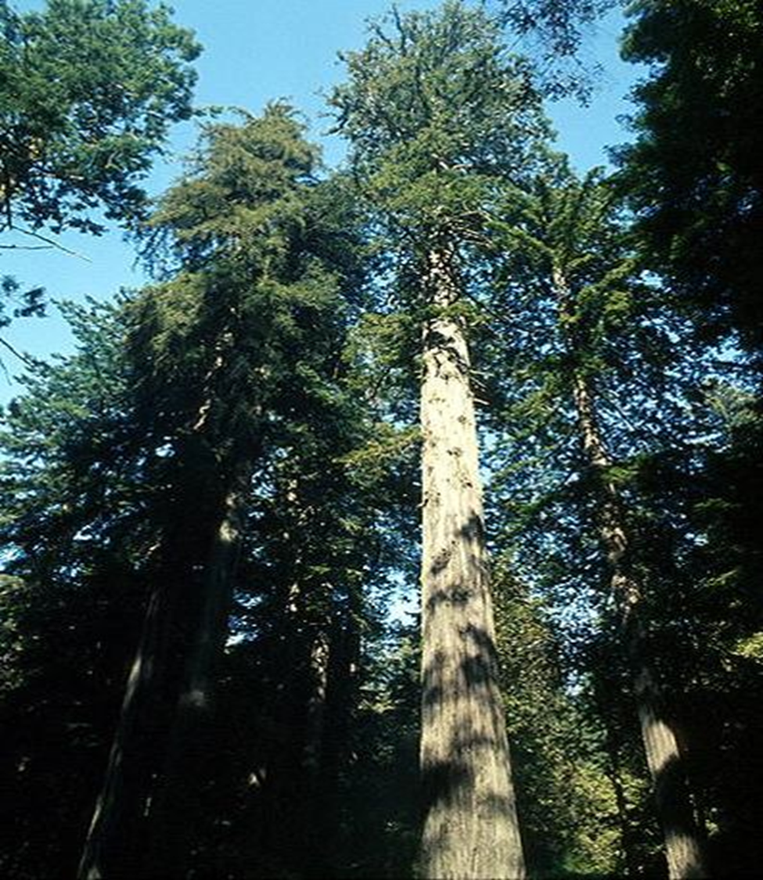
Визначте назву найвищого дерева у світі, виконавши завдання за схемою.

Slide 24
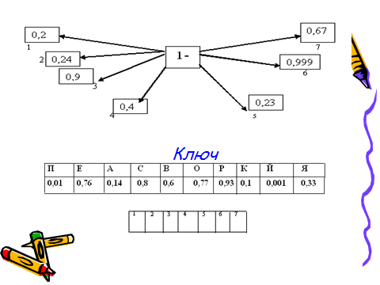

Slide 25
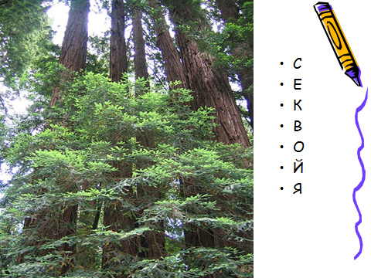

Slide 26
Давайте дізнаємося, якої висоти виростає це дерево
Розв’яжіть рівняння
х – 25,9=84,1
Відповідь

Slide 27
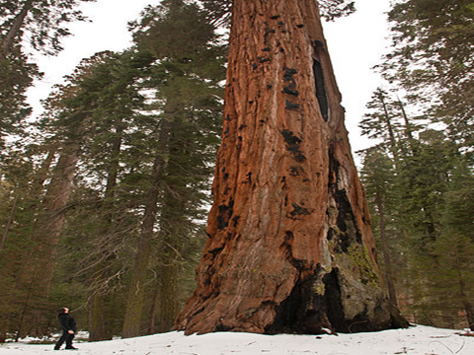

Slide 28

Запитання:
0,001.
Сума довжин сторін прямокутника.
0,07
Геометрична фігура, яка складається з трьох точок і трьох відрізків, що їх послідовно сполучають.
Кут, градусна міра якого дорівнює 90^{о}.

Slide 29
Інтерактивна вправа світлофор
Дроби, в яких знаменники є степенями десяти, тобто числами 10,100,1000 і т.д. називається десятковими дробами
Десятковий дріб складається з чисельника та знаменника
Десятковий дріб містить дві частини – цілу та дробову, які розділено комою.
Кількість цифр після коми має збігатися з кількістю нулів у знаменнику відповідного звичайного дробу.
Запис дробової частини містить стільки цифр, скільки нулів у знаменнику відповідного звичайного дробу
Периметр – це сума всіх сторін відповідної фігури
З двох десяткових дробів більший той, в якого більше цифр
Значення дробу, який закінчується нулями, не зміниться, якщо останні нулі в його запису відкинути
Якщо десятковий дріб округлюють до певного розряду, то всі наступні за цим розрядом цифри просто відкидають
VIII. Домашнє завдання (згідно з підручником)
п.37 №1242, 1246

Slide 30

Валеохвилинка

Slide 31



Slide 32
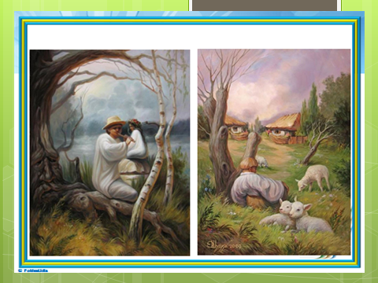

Slide 33


Slide 34


Slide 35


